Slide 1



COMITÉ FINANCIERO
FONDO DE RIESGOS LABORALES
INFORMES DE GESTIÓN
SEPTIEMBRE Y OCTUBRE DE 2021
CONTRATO 530 DE 2021

Slide 2
AGENDA DEL COMITÉ
ORDEN DEL DÍA
Verificación del Quórum
Presentación económica
Presentación composición del portafolio
Propuestas y varios
Presentación interventoría

Slide 3
a) Viceministro de Relaciones Laborales e Inspección o su delegado, quién lo presidirá. b) Secretario General o su Delegado. c) Jefe de Oficina TIC d) Dirección de Riesgos Laborales e) Interventor de cada Consorcio y/o Fiducia
Verificación del quórum

Slide 4
Presentación Económica
FRL

Slide 5
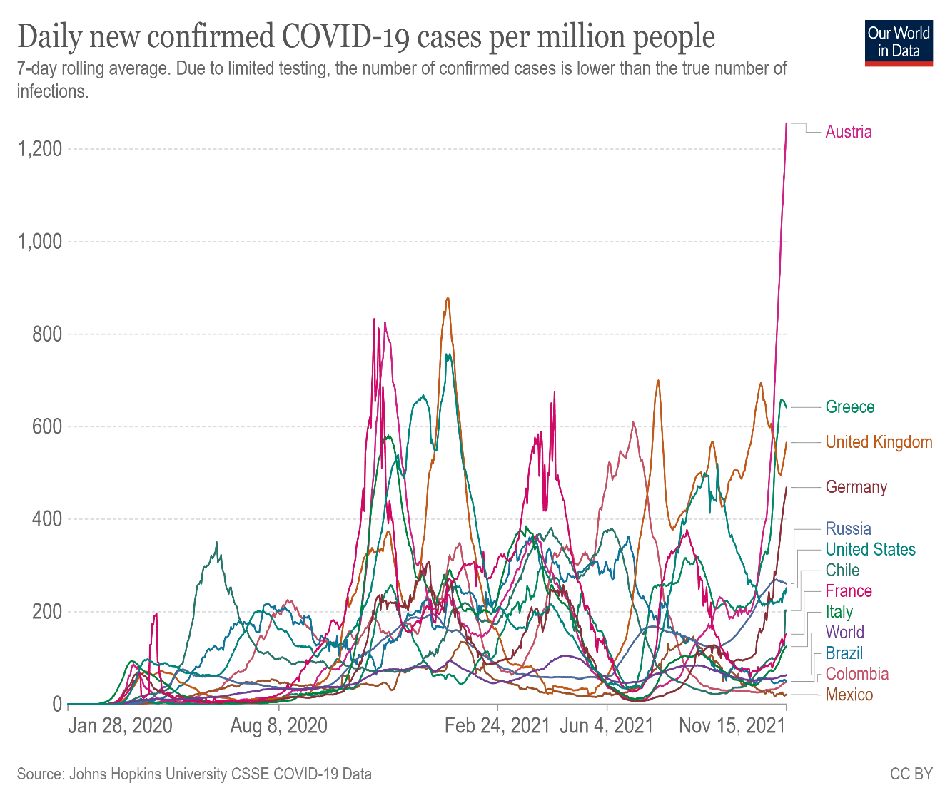
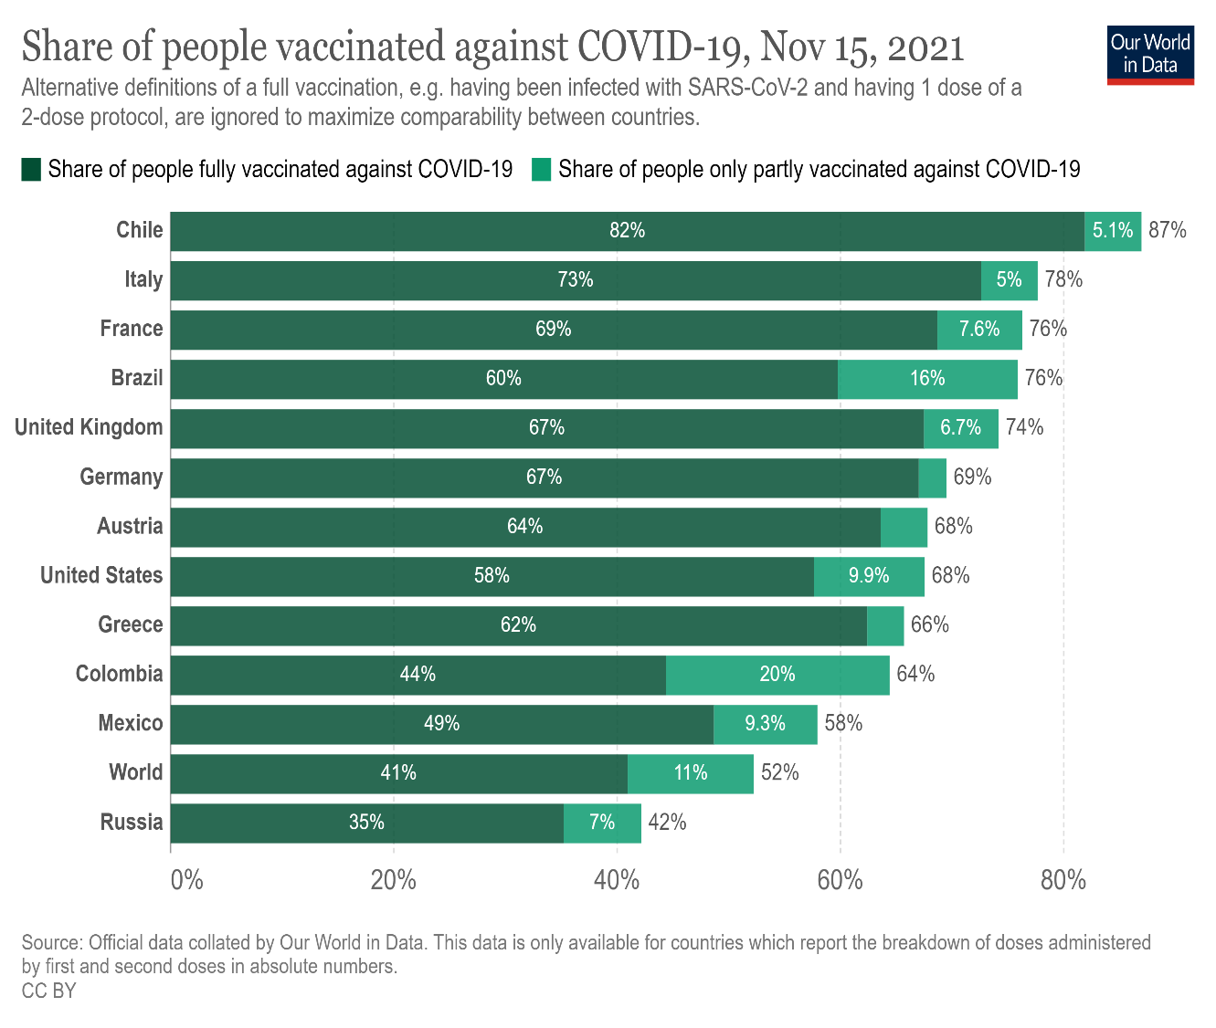
Actividad económica
Numero de casos confirmados
Población vacunada

Slide 6
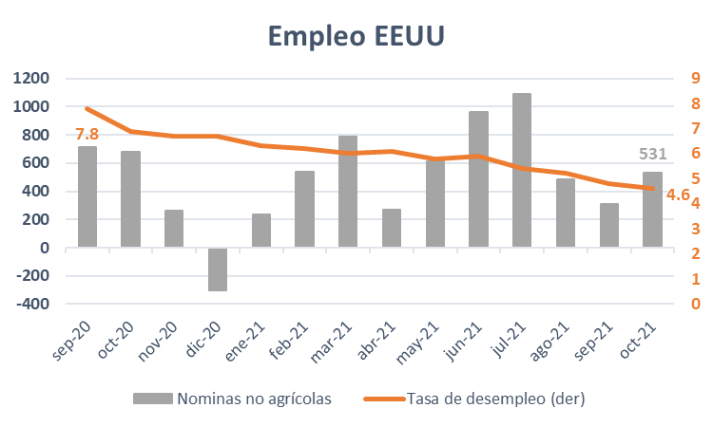
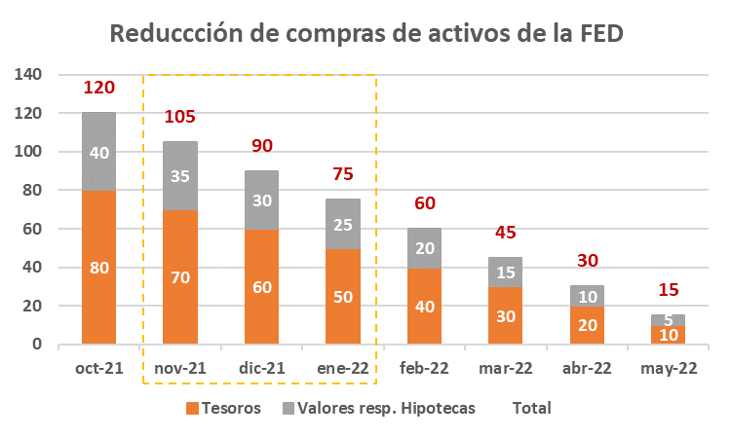
Tapering pero sin pronto aumento de tasas
Mensaje moderado de la FED en torno al aumento de tasas, hasta conseguir niveles de máximo empleo y estabilidad de precios.
Ritmo de disminución de compras podría ajustarse de acuerdo con las necesidades

Slide 7
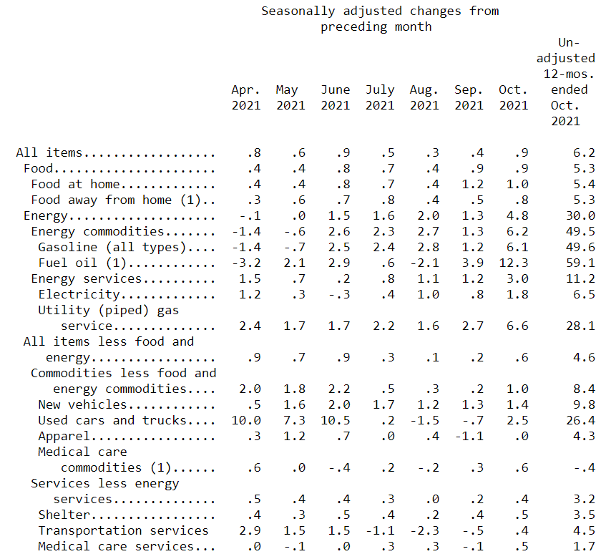
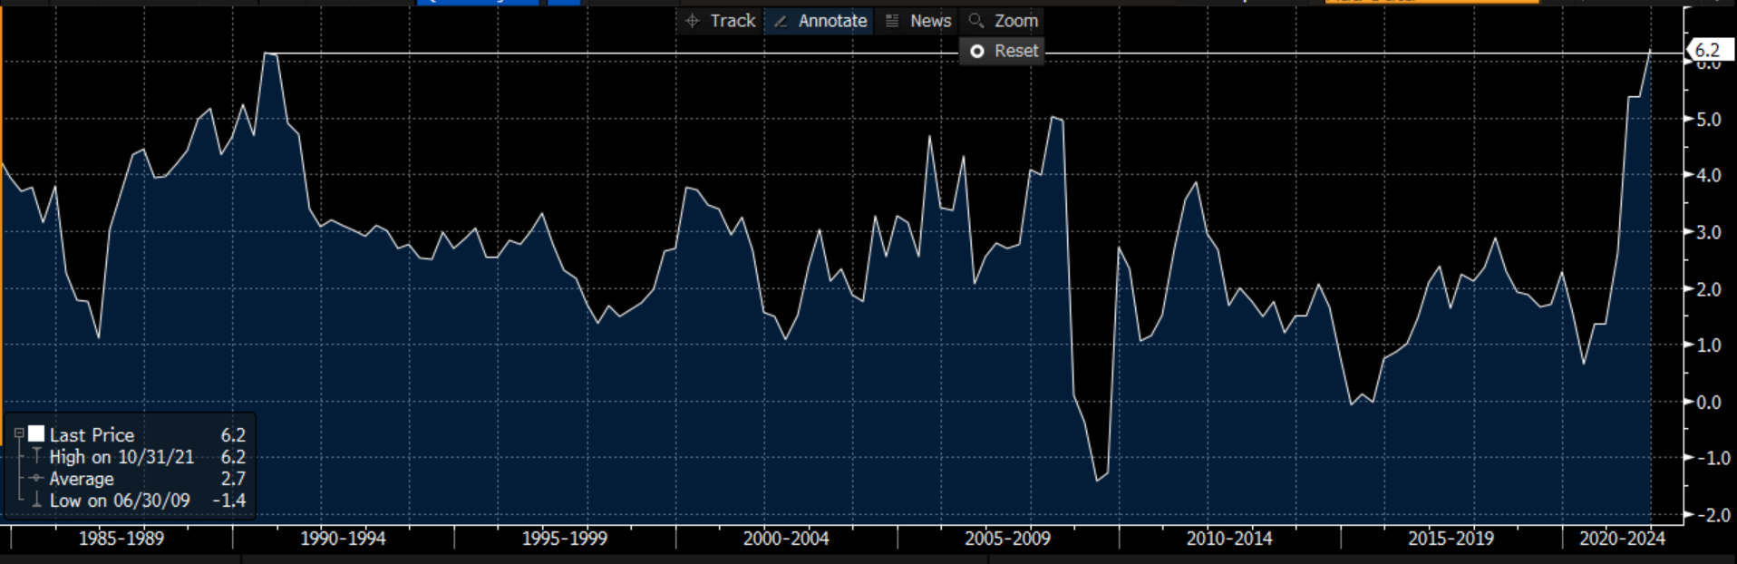
Inflación en Estados Unidos en máximos desde 90’s
Inflación EEUU
7%
42.36

Slide 8
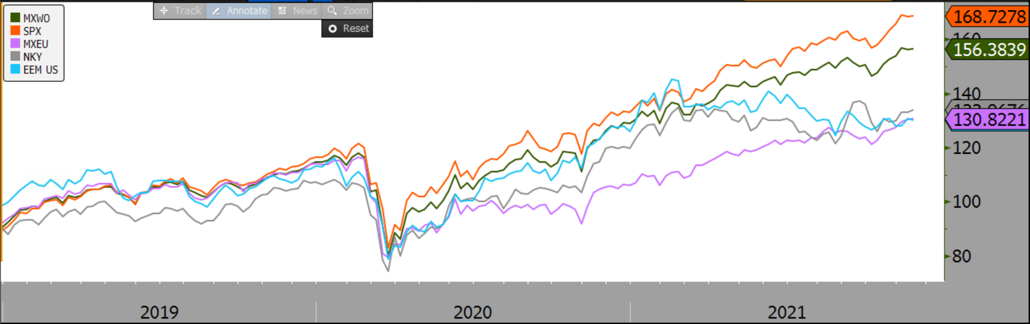
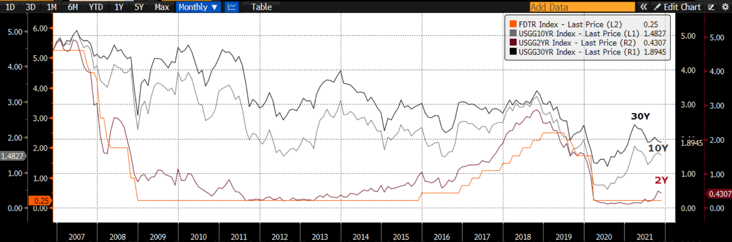
Mercados
Acciones
Tesoros
EEUU
Emergentes
Japón
Europa
FED

Slide 9
Colombia

Slide 10
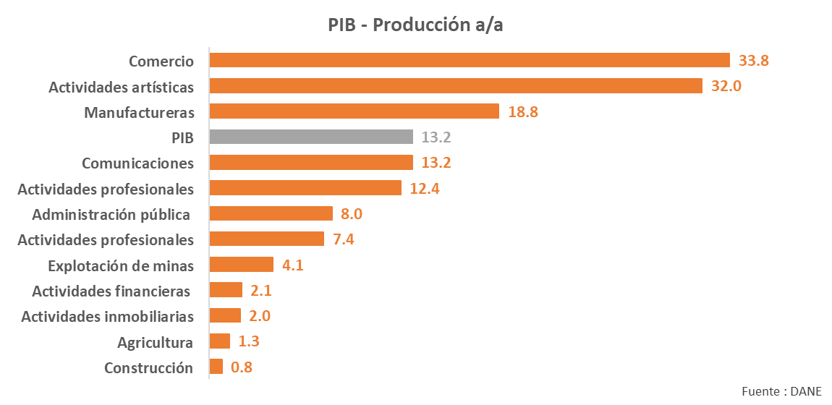
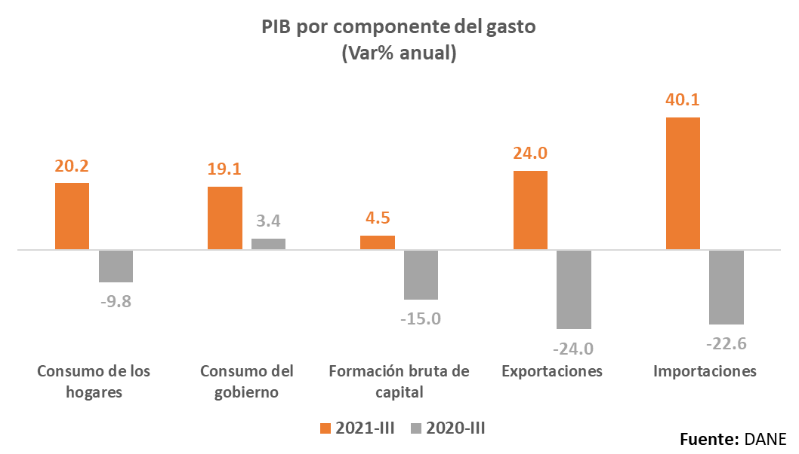
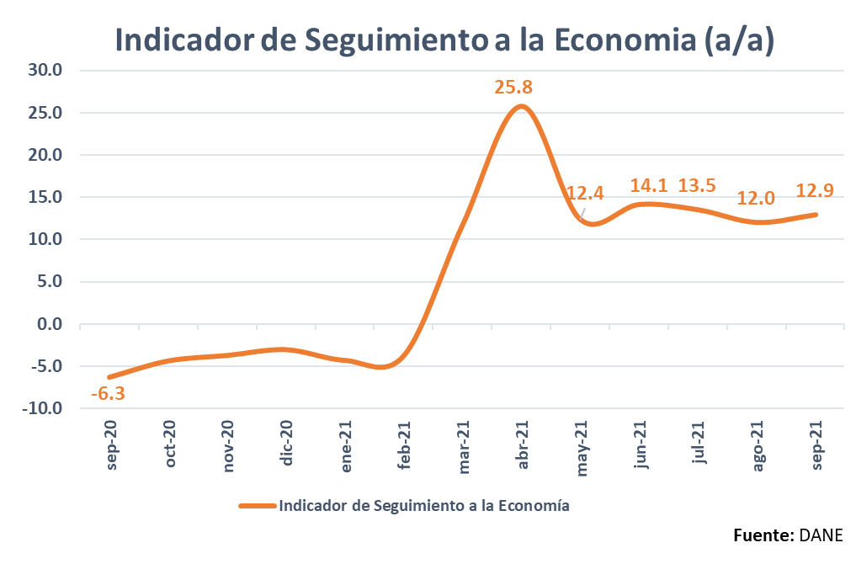
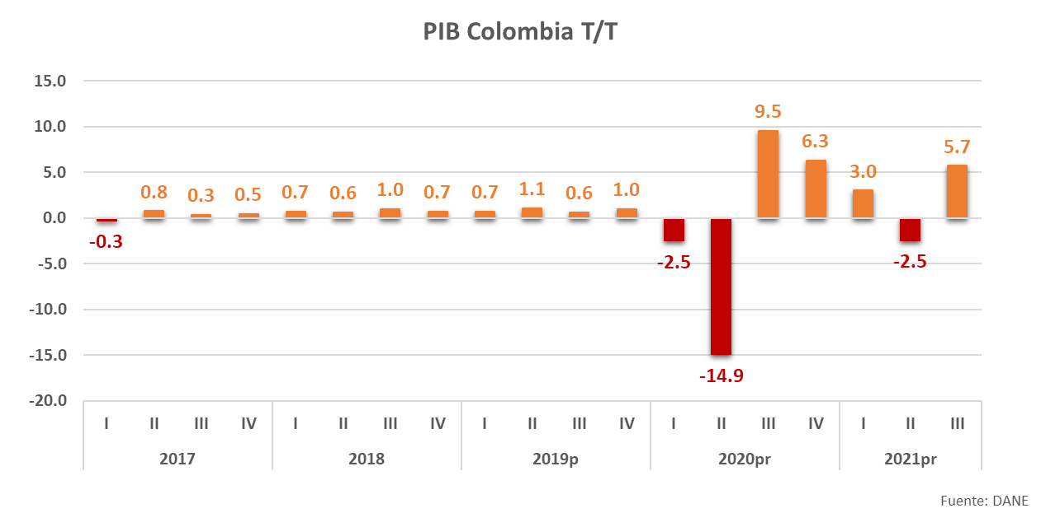
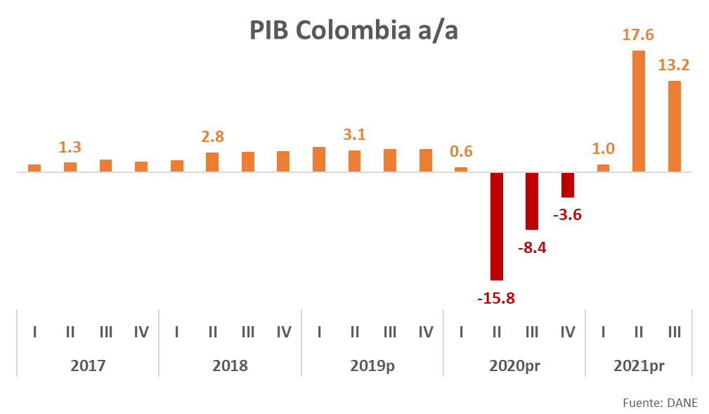
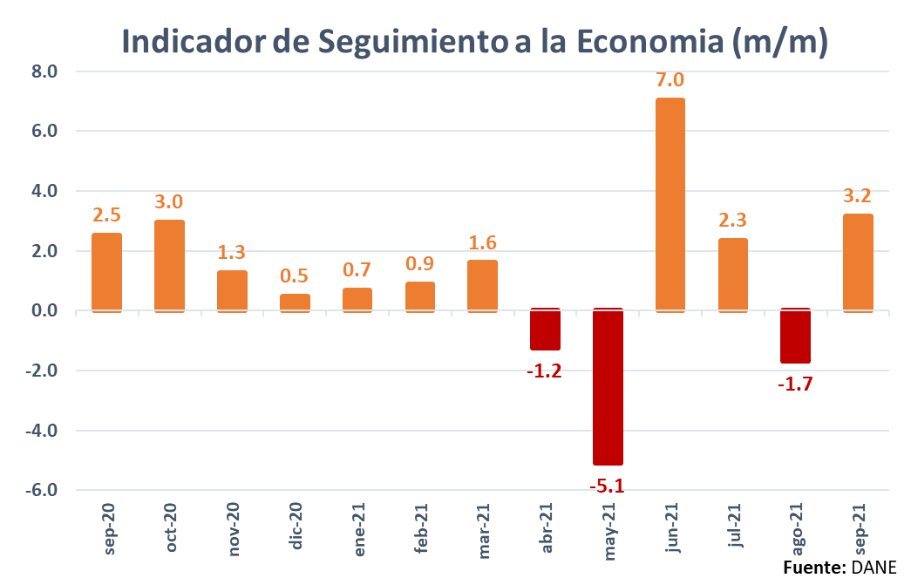
Economía crece 13.2% a/a en 3T

Slide 11
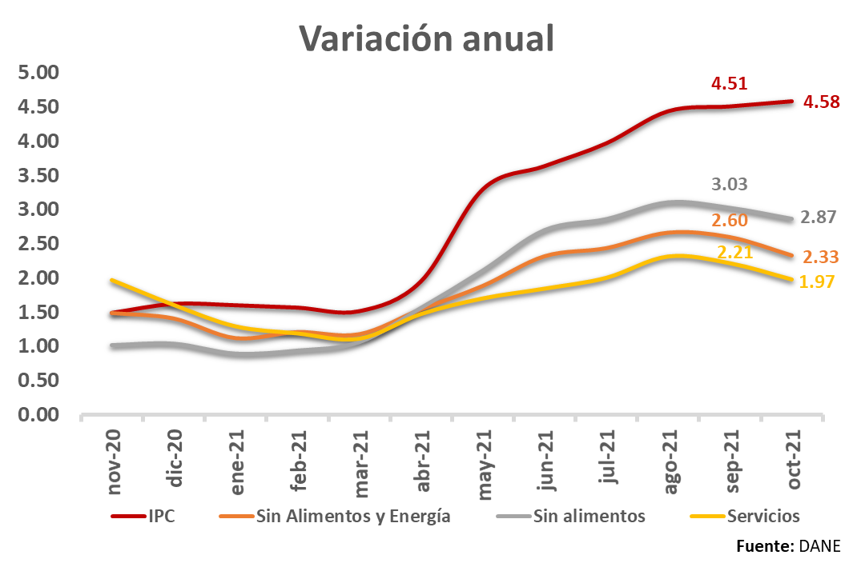
Local: Inflación - Octubre

Slide 12
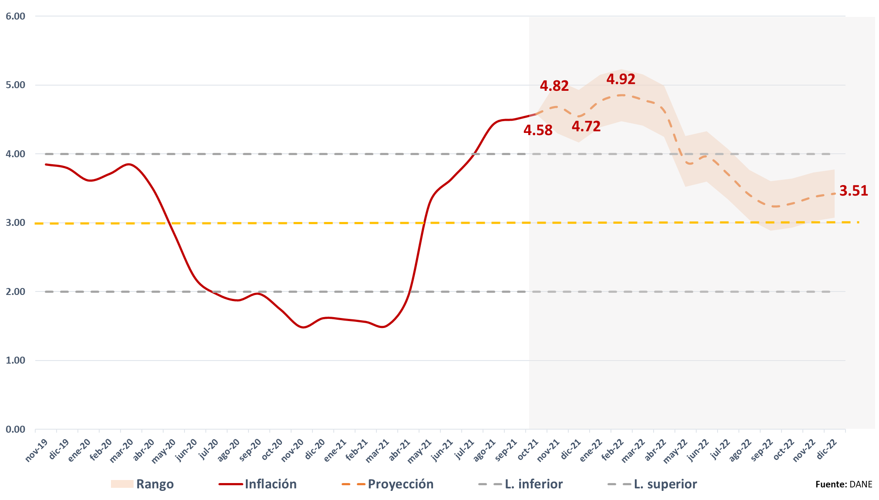
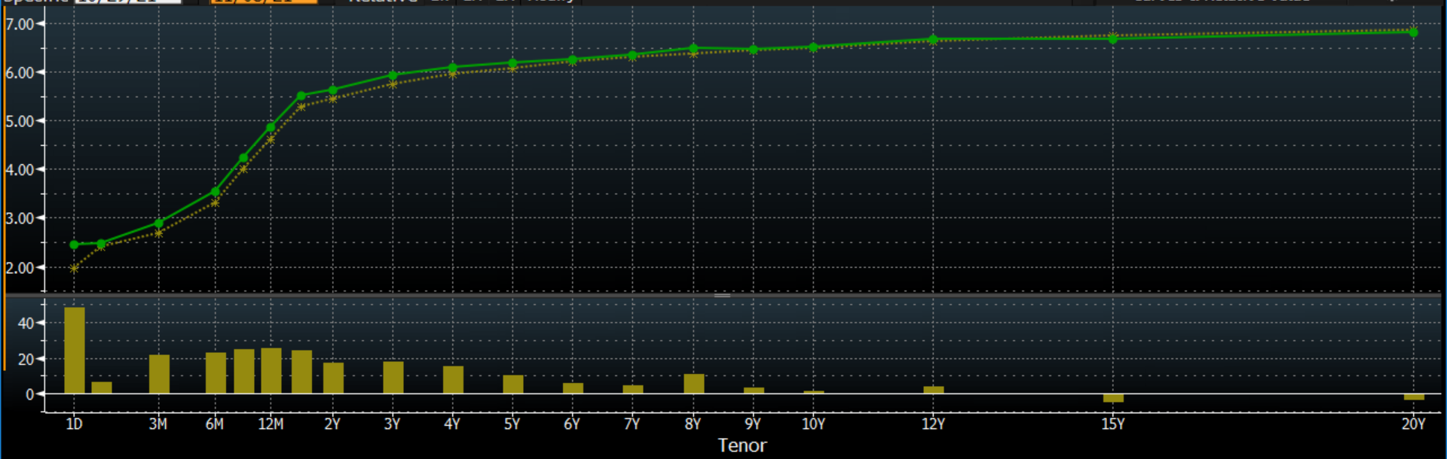
Expectativas de Inflación
Pronóstico inflación
Curva IBR

Slide 13
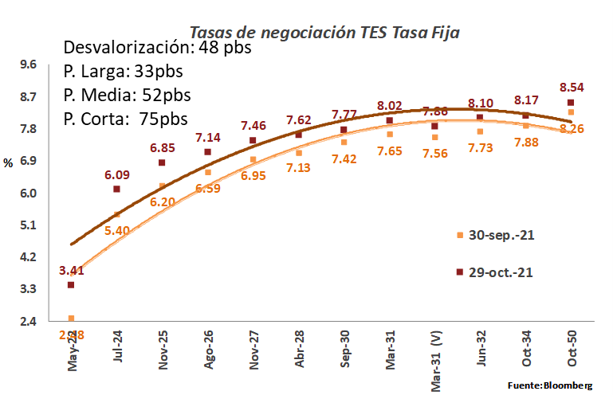
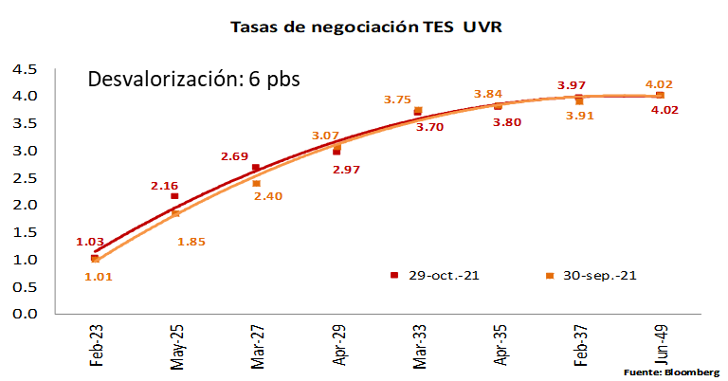
Mercados
TES FIJA
Moderación de las expectativas de crecimiento económico en el mediano plazo
Avance de la inflación en la región
El aplanamiento se mantendría en las curvas de rendimientos producto de las mayores expectativas de aumento de tasas.
Elecciones locales
TES UVR
Las presiones inflacionarias si bien serían persistentes en el mediano plazo, en el corto la intervención del gobierno moderaría dichas presiones.

Slide 14
Extranjeros extienden ventas en octubre

Slide 15
Oficina de Estudios Económicos
Vicepresidencia de Inversiones
PBX: +57 (1) 594 5111 Ext. 4175-4184
Bogotá – Colombia

Slide 16

Presentación de Portafolio
E.F. 2021 FONDO DE RIESGOS LABORALES
SEPTIEMBRE Y OCTUBRE 2021

Slide 17
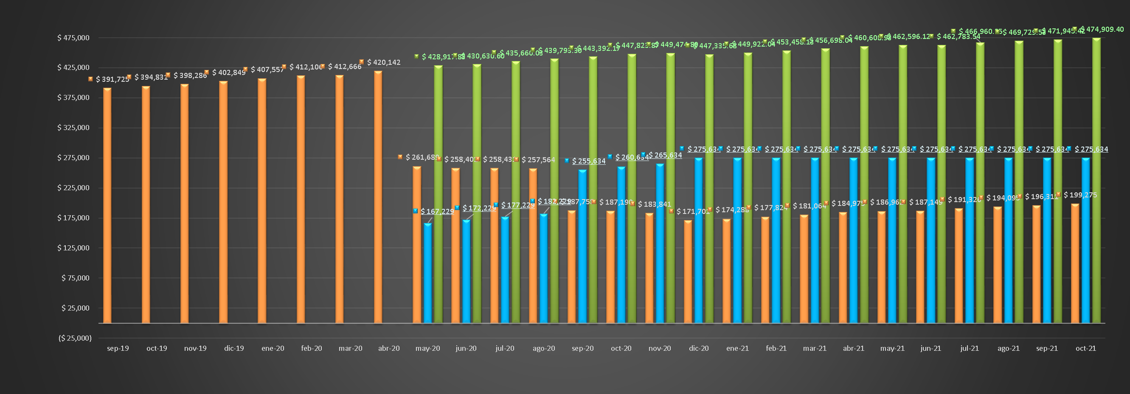
EVOLUCIÓN DE RECURSOS ADMINISTRADOS FRL
Cifras expresadas en millones de pesos
Al cierre del mes de Octubre de 2.021 los recursos administrados en Portafolio (Títulos valores y liquidez – sin pagarés del FOME) sumaron $199,275 millones, presentando un incremento por valor de $2.964 millones, con respecto al cierre del mes septiembre de 2021 (Movimiento neto detallado mas adelante en “Información Financiera”).

Slide 18
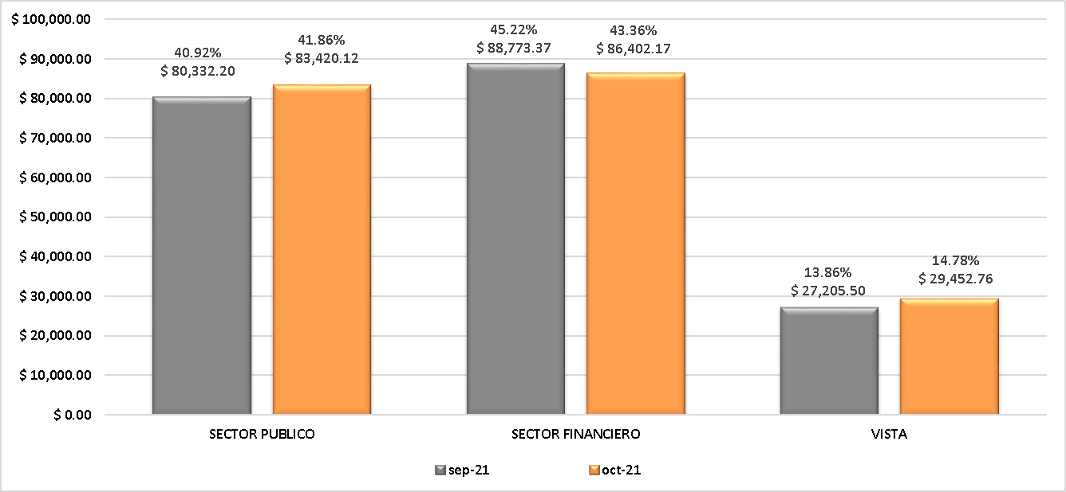
COMPOSICIÓN POR SECTOR ECONÓMICO FRL
Cifras expresadas en millones de pesos

Slide 19
COMPOSICIÓN POR SECTOR
ECONÓMICO & EMISOR FRL
Cifras expresadas en millones de pesos
Lineamiento: Diversificar las inversiones del portafolio en diferentes entidades financieras que permitan ser más eficiente el portafolio de inversión en el mercado financiero nacional. OK!

Slide 20

COMPOSICIÓN POR SECTOR EMISOR Vs. LINEAMIENTOS FRL
      Lineamiento: Abstenerse de realizar inversiones en entidades matrices, filiales…etc
Al respecto Fiduprevisora S.A. informa que no tiene entidades matrices, subsidiarias o subordinadas en las cuales pueda realizar inversiones a nombre del FRL.
      Lineamiento: Garantizar que no se invertirá en títulos emitidos por entidades no vigiladas por la Superintendencia Financiera de Colombia
El 100% de las inversiones en el Portafolio se han realizado en emisores debidamente vigilados por la Superintendencia Financiera de Colombia.
Es de resaltar que en “vista” se mantienen recursos en cuentas bancarias de entidades debidamente vigiladas por la Superintendencia Financiera de Colombia y cuentan con calificaciones AAA (o su equivalente para el C.P), como lo son los Bancos BBVA, Agrario, Sudameris y Bogotá.
      Lineamiento: Garantizar que NO se invertirá por Grupo Económico un porcentaje superior al 30% del valor del portafolio, o lo que la normatividad vigente permita, previa aprobación del Ministerio del Trabajo.
Para el corte del mes de octubre de 2021, por Grupo Económico consolidado el Portafolio cuenta con una participación del 22.78%.
      Lineamiento: Garantizar que NO se invertirá en títulos de renta variable, de participación o BOCEAS.
El Portafolio de inversiones durante el mes de octubre de 2021, no tuvo posiciones en títulos en renta variable; el 100% de sus inversiones se realizaron en renta fija local.

Slide 21
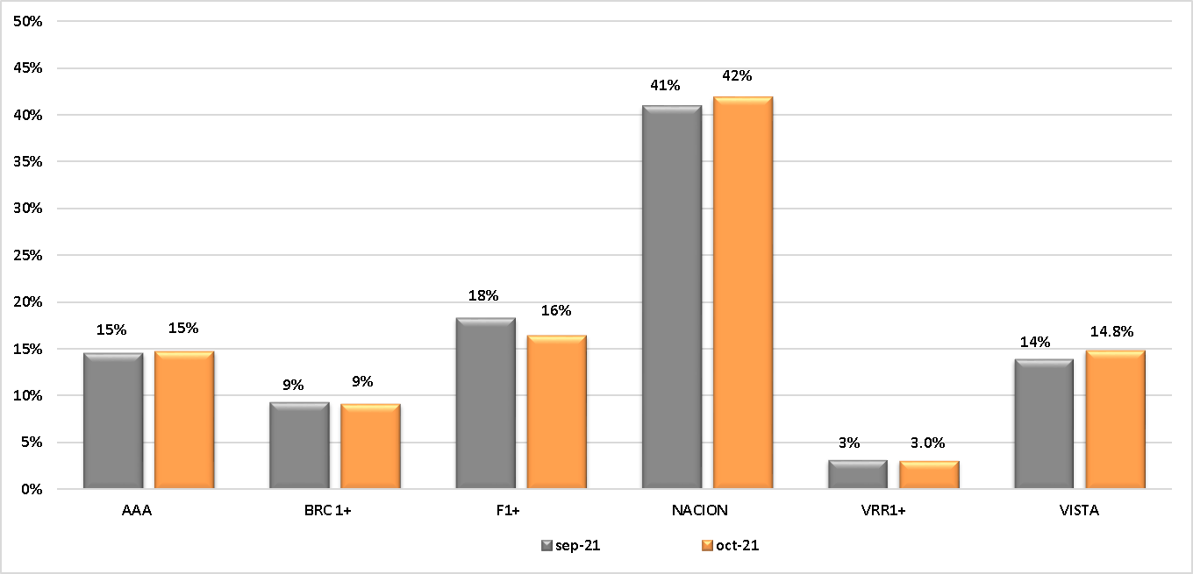
COMPOSICIÓN PORTAFOLIO POR TIPO DE CALIFICACIÓN FRL
Cifras expresadas en millones de pesos
      Lineamiento: Invertir en títulos de emisores calificados AAA
Durante el mes de oct/21 el 100% de las inversiones del Portafolio se encontraron registradas con la máxima calificación crediticia en el mercado, tanto para el largo como para el corto plazo, conforme a la escala de calificaciones publicada por la Superintendencia Financiera de Colombia.

Slide 22
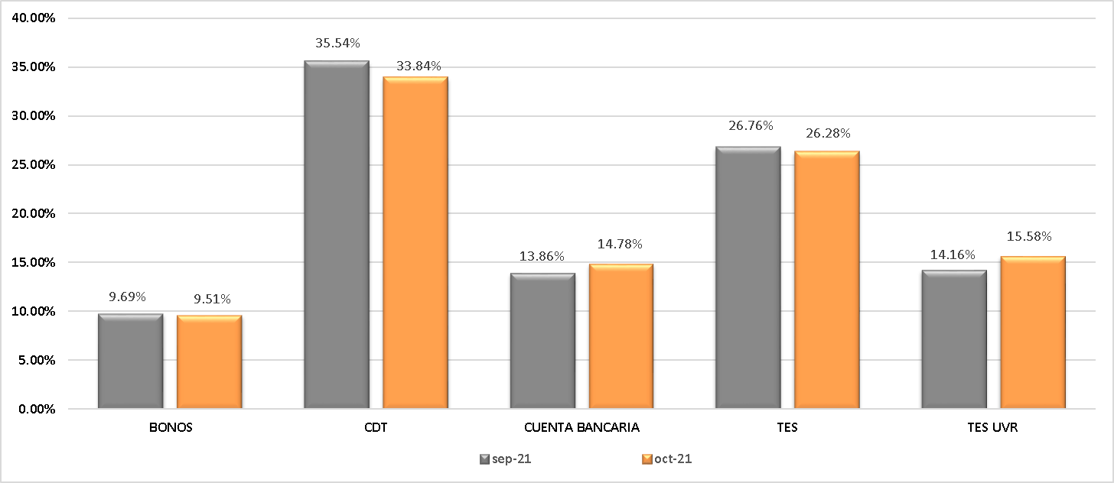
COMPOSICIÓN PORTAFOLIO POR TIPO DE INVERSIÓN FRL
Cifras expresadas en millones de pesos

Slide 23
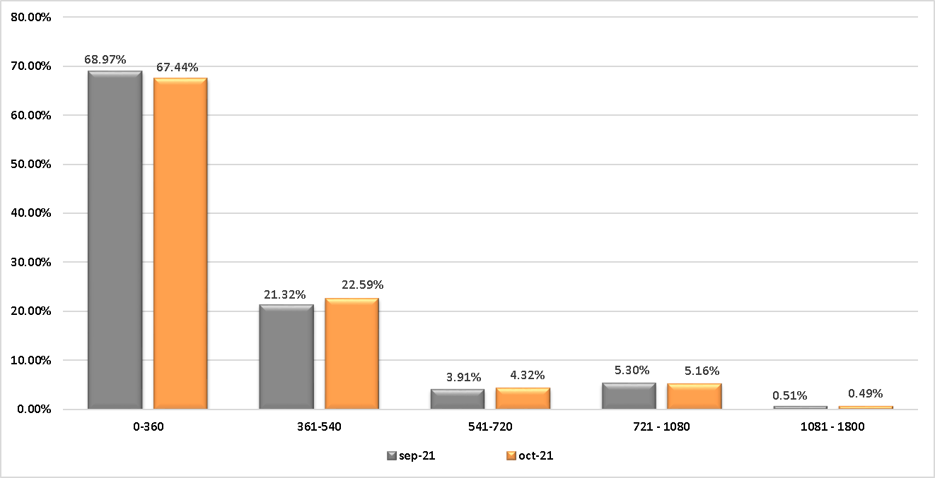
COMPOSICIÓN PORTAFOLIO POR PLAZO AL VENCIMIENTO FRL
Cifras expresadas en millones de pesos

Slide 24
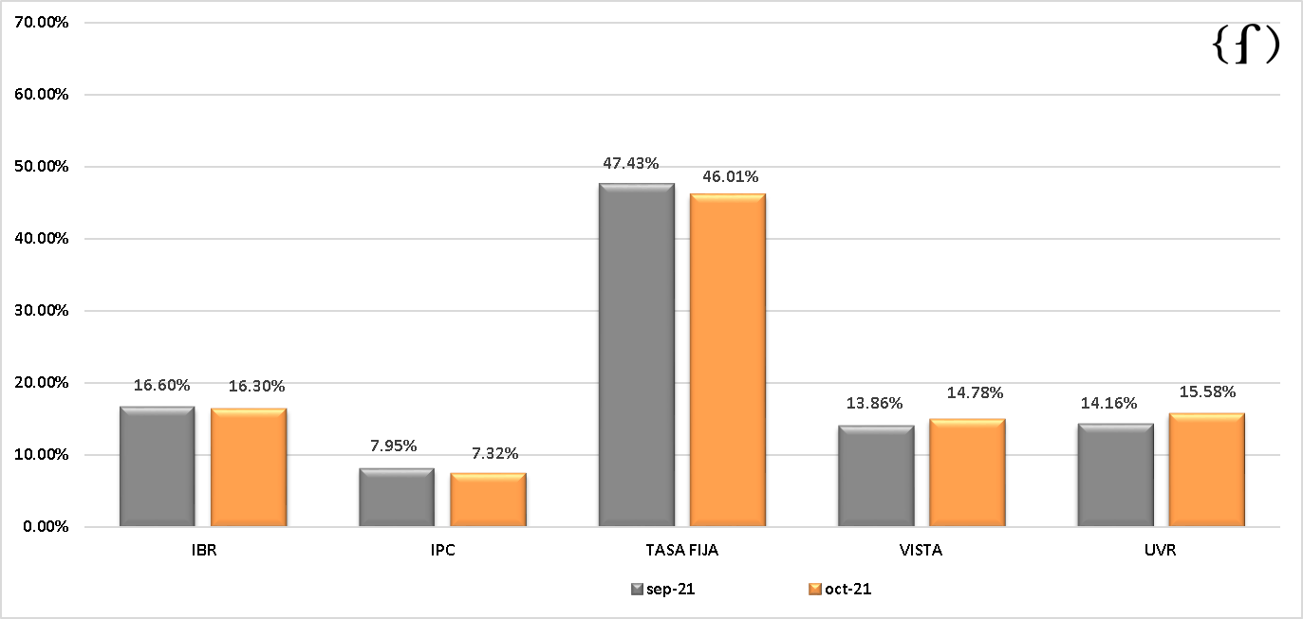
COMPOSICIÓN PORTAFOLIO POR INDICADOR FRL
Cifras expresadas en millones de pesos

Slide 25
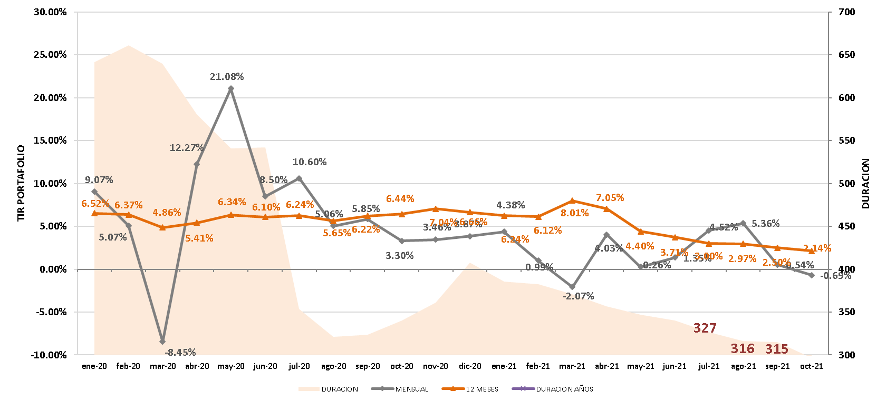
EVOLUCIÓN RENTABILIDAD & DURACIÓN FRL
297

Slide 26
EVOLUCIÓN RENTABILIDAD & DURACIÓN FRL
      Lineamiento: La duración del portafolio no debe ser superior a 2.5 años
Al corte de octubre de 2021 la duración del portafolio de inversiones se ubicó en 0.98 años, lo cual equivale a 357 días, ubicándonos en un nivel inferior al año por plazo promedio al vencimiento.

Slide 27
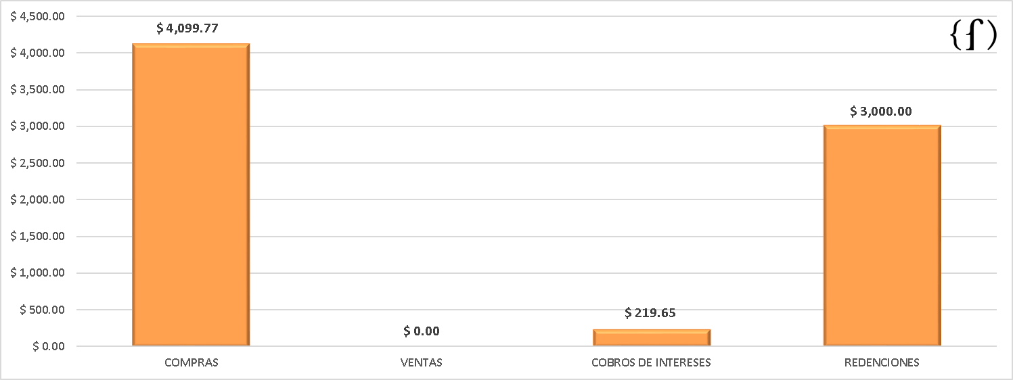
OPERACIONES REALIZADAS EN OCTUBRE 2021 FRL
Cifras expresadas en millones de pesos
Durante el mes de octubre se realizaron compras por valor de $4.099,7 millones acorde a las estrategias planteadas para el portafolio de inversiones, y acordes a las expectativas de mercado. Se realizaron compras en CDT financiero en Tasa fija de la parte media de la curva de vencimientos, y en TES UVR convencimiento en el 2023 ante la expectativa inflacionaria.
Adicionalmente se recibieron en el portafolio pago de cupones de intereses sobre los títulos relacionados a continuación, por un valor total de $219.65 millones de pesos durante el mes de octubre, y se recibieron redenciones por valor de $3.000 millones de pesos, recursos que fueron reinvertidos en parte de las dos compras relacionadas y mencionadas anteriormente.

Slide 28
OPERACIONES REALIZADAS EN OCTUBRE 2021 FRL

Slide 29
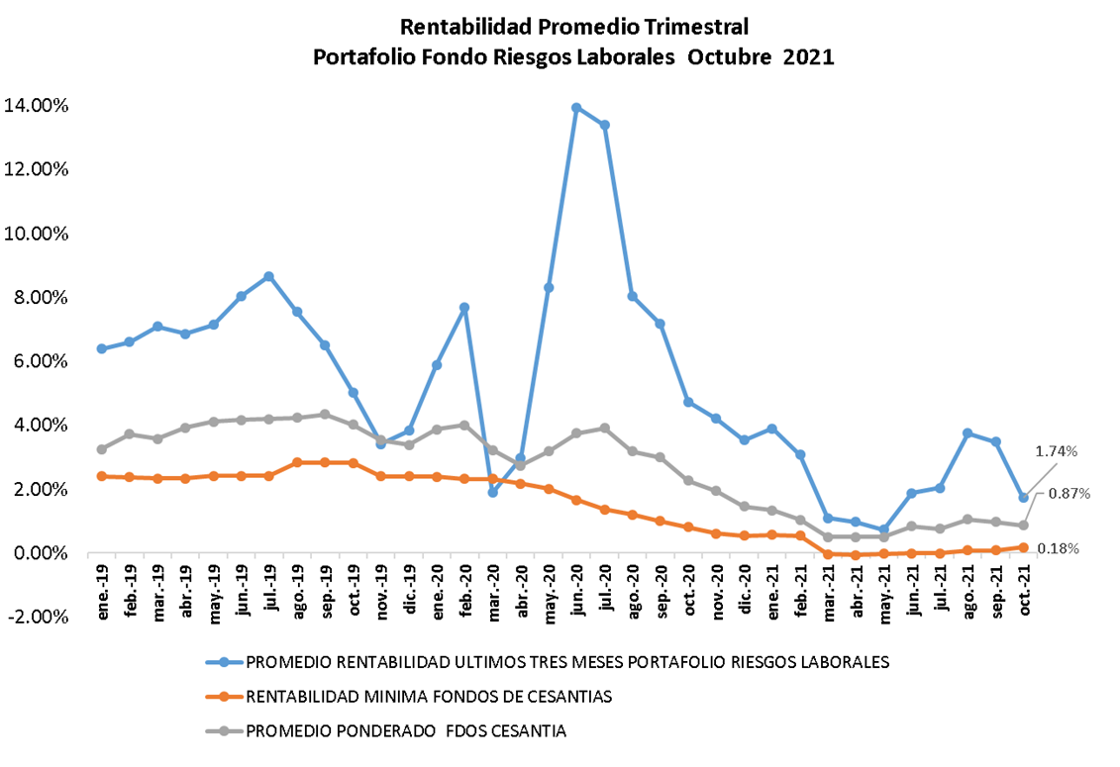
SEGUIMIENTO RENTABILIDAD MINIMA FONDOS DE CESANTIAS PORTAFOLIOS CORTO PLAZO / CIRCULAR 67 DE 2021 – SUPERINTENDENCIA FINANCIERA DE COLOMBIA
      Lineamiento: Rentabilidad Mínima FRL
En el mes de octubre de 2021 se dio cumplimiento a la Rentabilidad Mínima exigida.

Slide 30
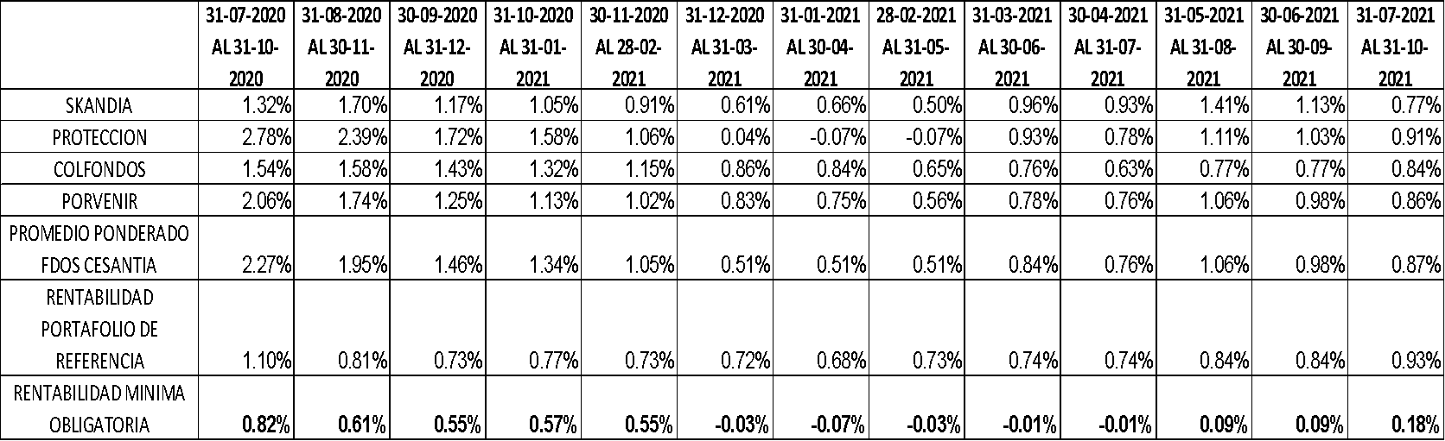
SEGUIMIENTO RENTABILIDAD MINIMA FONDOS DE CESANTIAS PORTAFOLIOS CORTO PLAZO / CIRCULAR 67 DE 2021 – SUPERINTENDENCIA FINANCIERA DE COLOMBIA

Slide 31
ESTRATEGIA DE INVERSIONES PROPUESTA NOVIEMBRE 2021
Continuidad de la estrategia de inversiones:
Procurar mantener una estrategia defensiva en el Portafolio ante las altas volatilidades presentadas durante los últimos meses sobretodo para la parte corto y media de la curva, manteniendo una duración inferior a un año de plazo al vencimiento.
Aumentar los niveles de liquidez en el Portafolio, dentro de los cupos permitidos.
Procurar aumentar participación en activos indexados bien sea en IPC , IBR o UVR, invirtiendo parte de liquidez o realizando rollover de referencias de corto plazo cercanas a cuentas de ahorro, por inversiones a mayores plazos, pero manteniendo DUR cercana a 1 año. Esto si se presentan niveles de entrada adecuados en los activos indexados y en los emisores admisibles.

Slide 32
Catalina Guzmán Cruz
GERENCIA DE PORTAFOLIOS
VICEPRESIDENCIA DE INVERSIONES

Slide 33
RIESGO DE MERCADO LIQUIDEZ Y CRÉDITO
31 DE OCTUBRE DE 2021

Slide 34
RIESGO DE MERCADO

Slide 35
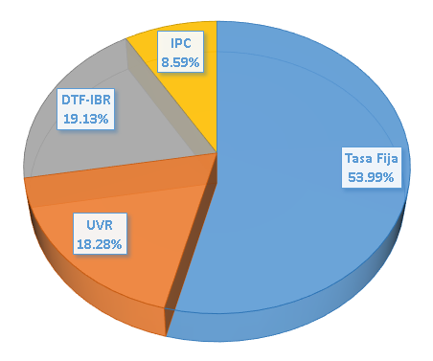
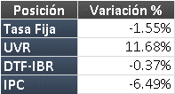
Composición Factores de Riesgo

Slide 36
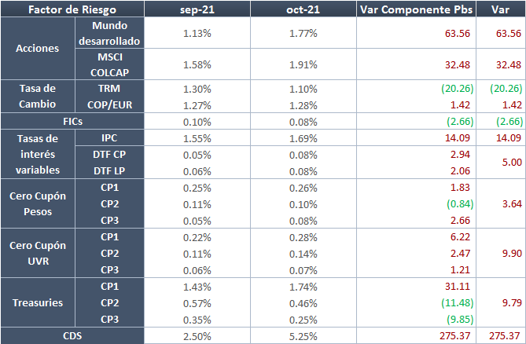
Evolución Volatilidades SFC

Slide 37
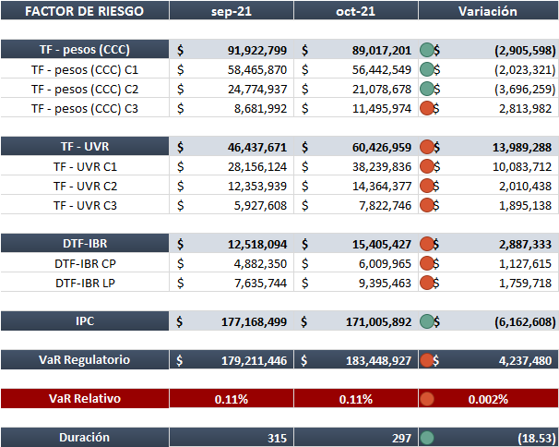
Evolución VaR Regulatorio
Cifras en pesos

Slide 38
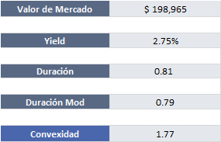

Evolución VaR Interno
Cifras en millones

Slide 39
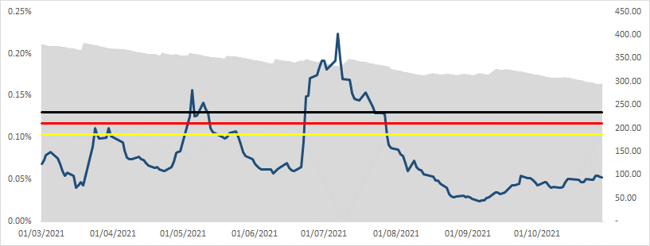
Evolución VaR Interno

Slide 40
RIESGO DE CRÉDITO

Slide 41
Límites de Inversión
* Información financiera 31 de octubre 2021.
Cifras en millones

Slide 42
Gerencia de Riesgos
Presidencia

